Slide 1
Конфликты. Методы разрешения педагогических конфликтов.
В диспутах- спокойное состояние духа, соединенное с благожелательностью, является признаком наличия известной силы, вследствие которой рассудок уверен в своей победе.
Кант И.

Slide 2
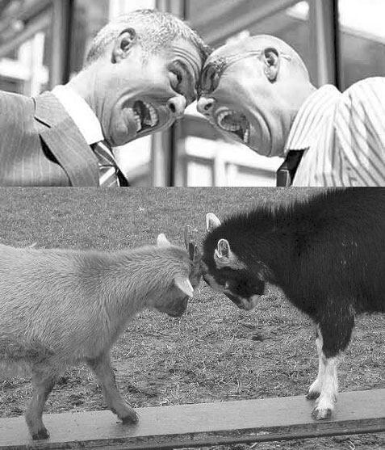
Конфликт (от лат. столкновение) – столкновение противоположно направленных целей, интересов, позиций, имений или взглядов оппонентов или субъектов взаимодействия.
Конфли́кт (от лат. conflictus) — наиболее острый способ разрешения противоречий в интересах, целях, взглядах, возникающий в процессе социального взаимодействия, заключающийся в противодействии участников конфликта, и обычно сопровождающийся негативными эмоциями, выходящий за рамки правил и норм. Конфликты являются предметом изучения науки конфликтологии.

Slide 3
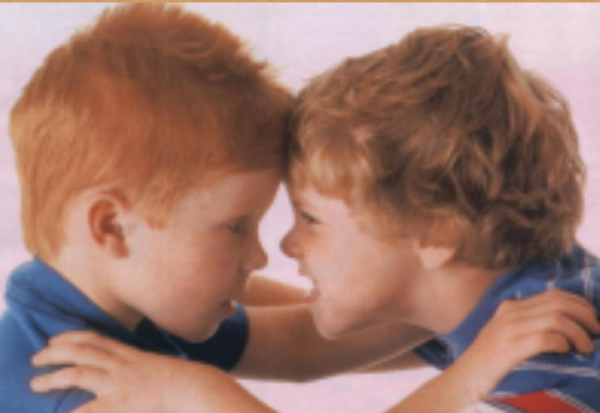
Чтобы не путать конфликт и конфликтную ситуацию, необходимо помнить особую «формулу»
Конфликт = Проблема - Конфликтная ситуация – Участники конфликта + Инцидент.

Slide 4
Инцидент – действие или совокупность действий участников конфликтной ситуации, провоцирующих резкое обострение противоречия и начало борьбы между ними.
Участники конфликтной ситуации – это субъект, непосредственно вовлечённый во все фазы спора.
Конфликтная ситуация – ситуация скрытого или открытого противоборства двух или нескольких сторон участников, каждый из которых имеет свои цели, мотивы, средства или способы решения проблемы, имеющий личную значимость для каждого из её участников.

Slide 5
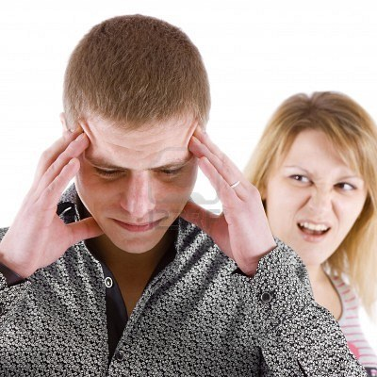
Конфликт – процесс резкого обострения противоречия и борьбы двух или более сторон участников в решении проблемы, имеющий личную значимость для каждого из её участников.

Slide 6
Типы конфликтов
Внутриличностные
Межличностные
Личностно-групповой
Межгрупповой

Slide 7
Важнейшие условия протекания конфликта.
Пространственно-временные: место осуществления противоречия и время, в течение которого оно должно быть разрешено.
Социально-психологические: климат в конфликтующей группе, тип и уровень общения.
Социальные: вовлечённость в противоречие интересов различных соц. групп.

Slide 8
Любое конфликтное действие может иметь четыре основных исхода.
Полное или частичное подчинение одного другому.
Компромисс.
Прерывание конфликтных действий.
Интеграция.

Slide 9
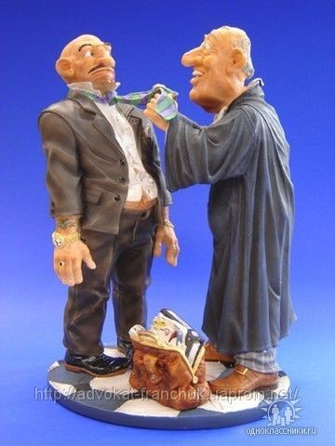
Стадии развития конфликта
Предконфликтная стадия.
Объективная конфликтная ситуация.
Интеллектуальный этап развития.
Критический этап развития.
Спад напряжённости.
Сопоставление оценок поведения.
Разрешение конфликтной ситуации, либо выход из неё одной из сторон.

Slide 10
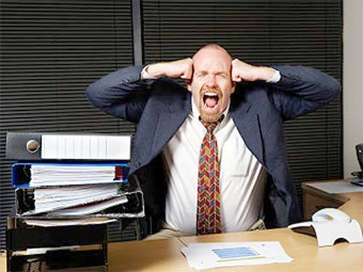
Функции конфликтов.
Конструктивный:
оппоненты не выходят за рамки этических норм, деловых отношений, разумных аргументов.
Деструктивный:
одна из сторон не учитывает интереса другой, жестоко настаивает на своей позиции, использует нравственно осуждаемые методы борьбы, стремится подавить партнёра.

Slide 11
Стадии и методы разрешения конфликтов
Психолог А. Минделл считает, что человек может достичь такого уровня личностного развития, когда сам может справиться со своими трудностями и обучиться методам эффективного разрешения конфликтов. Он выделяет несколько стадий разрешения конфликта.

Slide 12
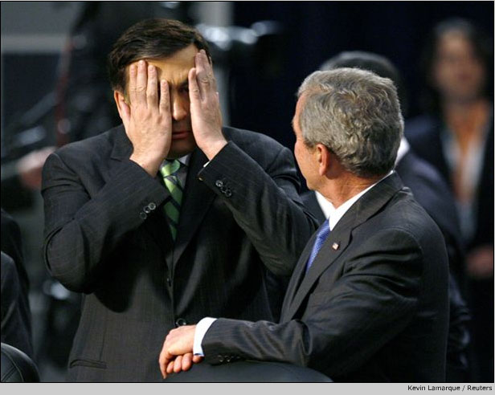
1-ая стадия разрешения конфликта.
Избежание конфликта или его понимание.

Slide 13
2-ая стадия разрешения конфликта.
Выделение его признаков:
Словесное несогласие.
Отсутствие доверительного общения.
Сплетни.
Подозрительность и недоверчивость.
Негативные образы или фантазии о противнике.

Slide 14
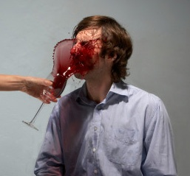
3-яя стадия разрешения конфликта.
Определение степени злокачественности конфликта.

Slide 15
4-ая стадия разрешения конфликта.
Сознательный выбор вступления в конфликт.
Если вы хотите попытаться решить данный конфликт, то должны к нему подготовиться.
Осознание и мужество.
Страх.

Slide 16
5-ая стадия разрешения конфликта.
Возьмите на себя контроль за развитием конфликта.
Лучшим решением будет сесть за стол переговоров.

Slide 17
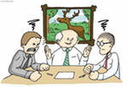
6-ая стадия разрешения конфликта.
Осознание конфликта.
Встать на место своего оппонента.

Slide 18
Жизнь не может быть бесконфликтной. Конфликтное противоречие – основа саморазвития индивида и соц. систем. Человек должен не избегать конфликтов, а находить адаптированные выходи из него.

Slide 19
Профилактика конфликтов.
Оперативный обмен достоверной информацией об интересах, намерениях и предполагаемых действиях участников возможного конфликта.
Воздержание от всех действий, способных придать конфликтной ситуации неуправляемый характер.
Подключение к разрешению беспристрастных авторитетных арбитров.
Выявление и использование всех возможностей взаимоприемлемого разрешения конфликтов.
Создание и поддержание атмосферы делового партнёрства, избежание постконфликтного отрицательно эмоционального противостояния.

Slide 20
Анализ структуры и качества рабочих отношений в организации.
Структура рабочих отношений
Качество рабочих отношений
Вывод: рассогласование не превышает 30%.

Slide 21
Притча о спорщике и мудреце.
В одном селении жил невероятный спорщик, который спорил подряд со всеми и каждым. Благодаря своему невероятному упрямству ему удавалось любой спор заканчивать в свою пользу со словами «Вот видишь, я был прав». На любое утверждение, любую мысль у него находилась противоположная. Гордый своими победами в спорах, услышал он однажды о том, что в его селение к своему другу приехал один мудрый старец.
«Если я переспорю еще и старца, то слава обо мне пойдет не только по этому селению, но и по всей стране», — решил заносчивый глупец и бросился искать мудреца. Подойдя к дому, в котором гостил мудрец, спорщик попросил разрешения с ним поговорить. Когда его привели к старцу, он сказал с высокомерием: «мудрец, я наслышан о твоей мудрости, и несмотря на это я уверен, что любую фразу, которую ты скажешь, я смогу оспорить, доказав, что я прав».
— Да, ты прав, — спокойно ответил старец.
— Нет, неправ, — запальчиво воскликнул спорщик... и осекся.

Slide 22
Спасибо за внимание!
Автор презентации – студентка 5 курса психологического факультета МГОСГИ Смирнова Вероника Сергеевна.

